Slide 1
אלגוריתמים 2
תרגול 4

Slide 2
ביחידה זו נלמד ונתרגל:
תורת הגרפים – מסלולים קלים ביותר ממקור יחיד (shortest-paths problem )
אלגוריתם Dijkstra

Slide 3
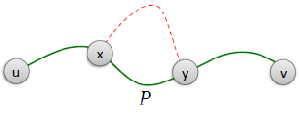
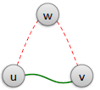
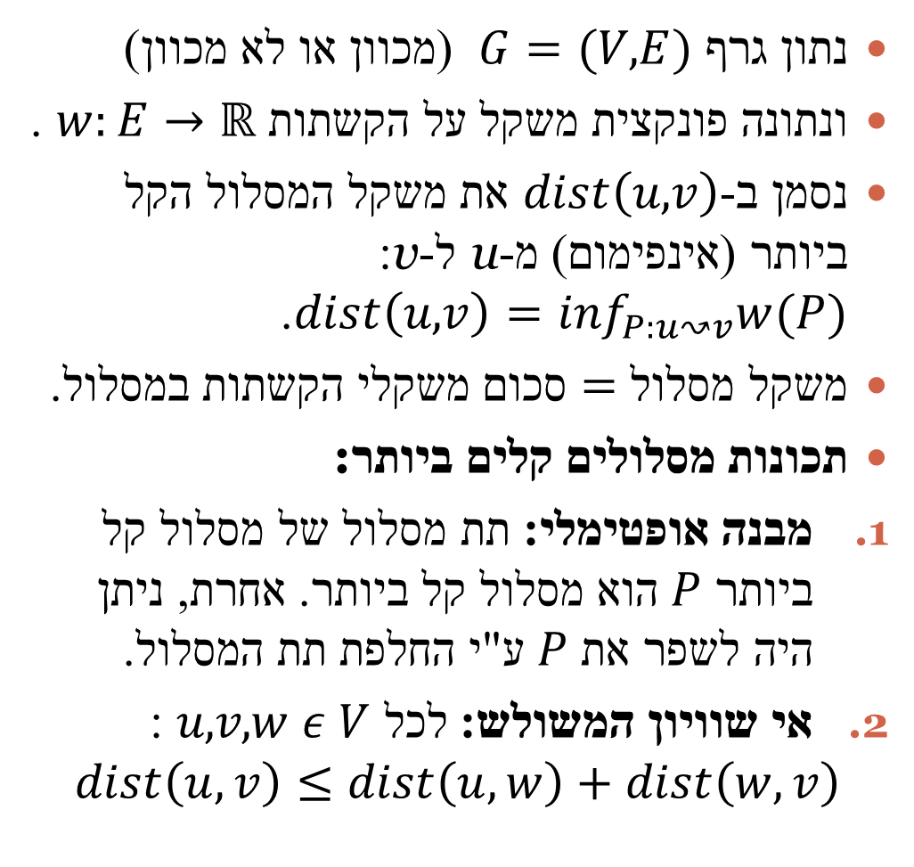
מסלולים קלים ביותר SP - shortest-path problem))
נתון גרף $G=(V,E)$ (מכוון או לא מכוון)
ונתונה פונקצית משקל על הקשתות $w:E→ℝ$ .
נסמן ב-$dist\left(u,v\right)$ את משקל המסלול הקל ביותר (אינפימום) מ-u ל-v: $dist\left(u,v\right)=\inf_{P:u↝v}w(P)$.
משקל מסלול $=$ סכום משקלי הקשתות במסלול.
תכונות מסלולים קלים ביותר:
מבנה אופטימלי: תת מסלול של מסלול קל ביותר 𝑃 הוא מסלול קל ביותר. אחרת, ניתן היה לשפר את 𝑃 ע"י החלפת תת המסלול.
אי שוויון המשולש: לכל $u, v,w ε V$ :
$$dist\left(u,v\right)≤dist\left(u,w\right)+dist\left(w,v\right)$$

Slide 4
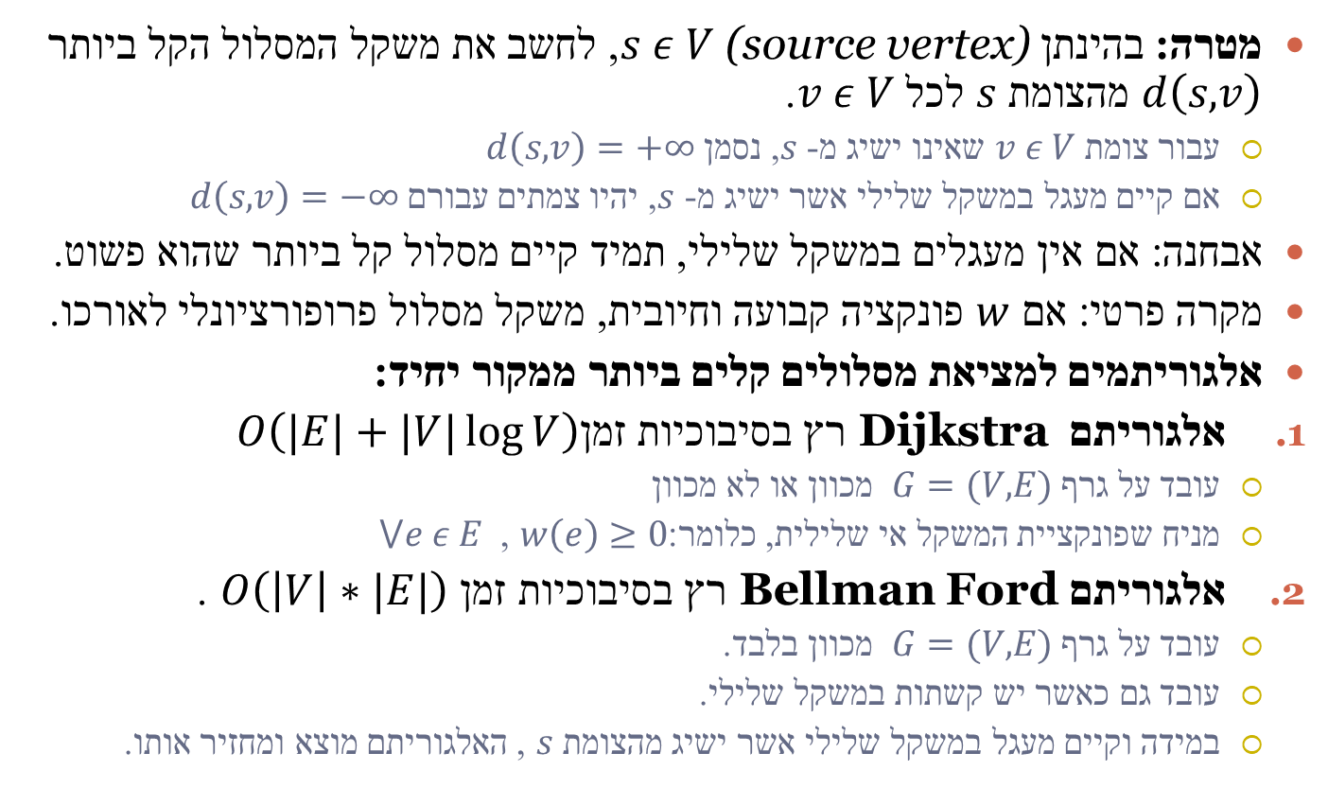
מסלולים קלים ביותר ממקור יחיד (SSSP -single-source shortest-path problem)
מטרה: בהינתן (source vertex) $s ε V$, לחשב את משקל המסלול הקל ביותר $d\left(s,v\right)$ מהצומת 𝑠 לכל $v ε V$.
עבור צומת $v ε V$ שאינו ישיג מ- 𝑠, נסמן $d\left(s,v\right)=+∞$
אם קיים מעגל במשקל שלילי אשר ישיג מ- 𝑠, יהיו צמתים עבורם $d\left(s,v\right)=−∞$
אבחנה: אם אין מעגלים במשקל שלילי, תמיד קיים מסלול קל ביותר שהוא פשוט.
מקרה פרטי: אם $w$ פונקציה קבועה וחיובית, משקל מסלול פרופורציונלי לאורכו.
אלגוריתמים למציאת מסלולים קלים ביותר ממקור יחיד:
אלגוריתם Dijkstra רץ בסיבוכיות זמן$O\left(|E|+|V|\log{V}\right)$
עובד על גרף $G=(V,E)$ מכוון או לא מכוון
מניח שפונקציית המשקל אי שלילית, כלומר: $w\left(e\right)≥0$, $⋁e ε E$
אלגוריתםBellman Ford רץ בסיבוכיות זמן $O\left(\left|V\right|∗|E|\right)$ .
עובד על גרף $G=(V,E)$ מכוון בלבד.
עובד גם כאשר יש קשתות במשקל שלילי.
במידה וקיים מעגל במשקל שלילי אשר ישיג מהצומת 𝑠 , האלגוריתם מוצא ומחזיר אותו.

Slide 5
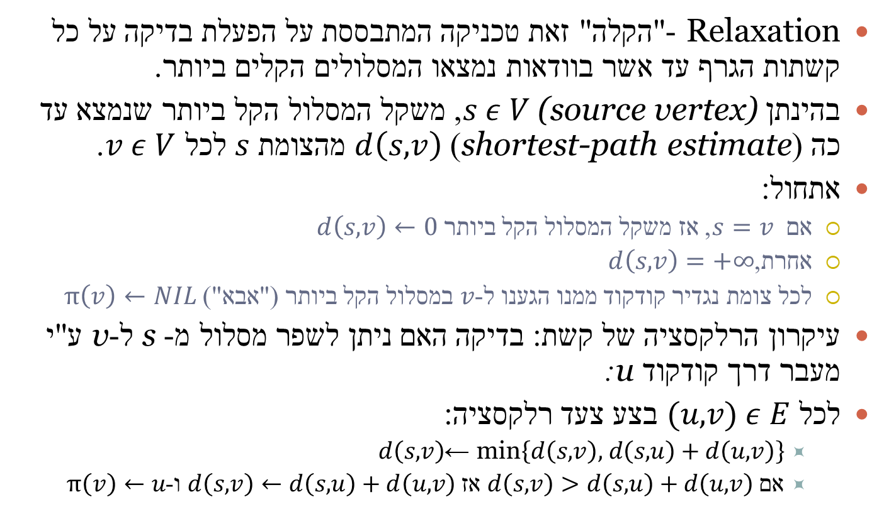
שיטת רלקסציה - relaxation
Relaxation -"הקלה" זאת טכניקה המתבססת על הפעלת בדיקה על כל קשתות הגרף עד אשר בוודאות נמצאו המסלולים הקלים ביותר.
בהינתן (source vertex) $s ε V$, משקל המסלול הקל ביותר שנמצא עד כה (shortest-path estimate) $d\left(s,v\right)$ מהצומת 𝑠 לכל $v ε V$.
אתחול:
אם $s=v$, אז משקל המסלול הקל ביותר $d\left(s,v\right)←0$
אחרת,$d\left(s,v\right)=+∞$
לכל צומת נגדיר קודקוד ממנו הגענו ל- $v$במסלול הקל ביותר ("אבא") $π\left(v\right)←NIL$
עיקרון הרלקסציה של קשת: בדיקה האם ניתן לשפר מסלול מ-s ל-v ע"י מעבר דרך קודקוד u:
לכל $(u, v) ε E$ בצע צעד רלקסציה:
min$\left\{d\left(s,v\right), d\left(s,u\right)+d\left(u,v\right)\right\}$←$d\left(s,v\right)$
אם $d\left(s,v\right)>d\left(s,u\right)+d\left(u,v\right)$ אז $d\left(s,v\right)←d\left(s,u\right)+d\left(u,v\right)$ ו-$π\left(v\right)←u$

Slide 6




שיטת רלקסציה - relaxation
דוגמה לרלקסציה:
min$\left\{d\left(v\right), d\left(u\right)+d\left(u,v\right)\right\}$←$d\left(v\right)$
אם $d\left(v\right)>d\left(u\right)+d\left(u,v\right)$ אז $d\left(v\right)←d\left(u\right)+d\left(u,v\right)$ ו-$π\left(v\right)←u$
ניתן לראות כי $d\left(u\right)+d\left(u,v\right)=5+4=9<12$ לכן, תתבצע הקלה: נחליף את d(v) ו-$π\left(v\right)$
r
t
5
12
u
4
d(v)=12
$π\left(v\right)$ = t
v
d(u)=5
$π\left(u\right)$ = r
d(v)=9
$π\left(v\right)$ = u

Slide 7


שיטת רלקסציה - relaxation
דוגמה לקטע הגרף בו לא ניתן לבצע רלקסציה:
ניתן לראות כי $d\left(u\right)+d\left(u,v\right)=17+4=21>12$ אין אפשרות לשפר את הערך של $d\left(v\right)$ לכן, הוא נשאר אותו דבר.
r
t
17
12
u
4
d(v)=12
$π\left(v\right)$ = t
v
d(u)=17
$π\left(u\right)$ = r

Slide 8
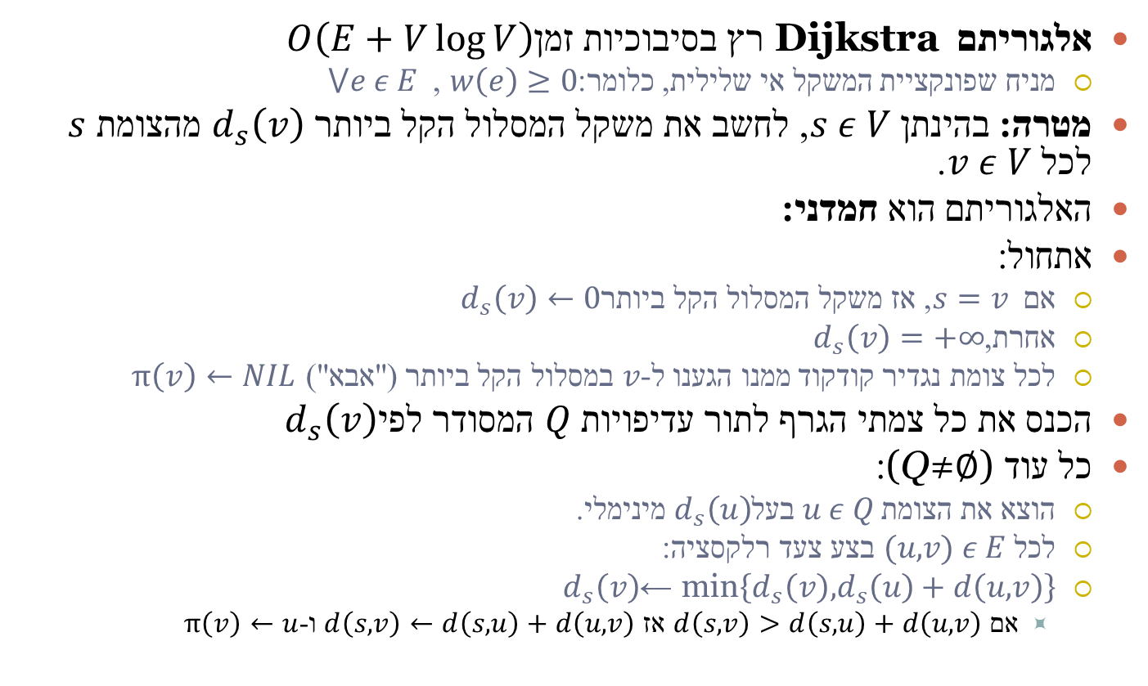
מסלולים קלים ביותר ממקור יחיד (SSSP -single-source shortest-path problem) אלגוריתם Dijkstra
אלגוריתם Dijkstra רץ בסיבוכיות זמן $O\left(E+V\log{V}\right)$
מניח שפונקציית המשקל אי שלילית, כלומר: $w\left(e\right)≥0$, $⋁e ε E$
מטרה: בהינתן $s ε V$, לחשב את משקל המסלול הקל ביותר $d_{s}\left(v\right)$ מהצומת 𝑠 לכל $v ε V$.
האלגוריתם הוא חמדני:
אתחול:
אם $s=v$, אז משקל המסלול הקל ביותר$d_{s}\left(v\right)←0$
אחרת,$d_{s}\left(v\right)=+∞$
לכל צומת נגדיר קודקוד ממנו הגענו ל- $v$במסלול הקל ביותר ("אבא") $π\left(v\right)←NIL$
הכנס את כל צמתי הגרף לתור עדיפויות 𝑄 המסודר לפי$d_{s}\left(v\right)$
כל עוד (Q≠$∅$):
הוצא את הצומת $u ε Q$בעל$d_{s}\left(u\right)$מינימלי.
לכל $(u, v) ε E$ בצע צעד רלקסציה:
min$\left\{d_{s}\left(v\right),d_{s}\left(u\right)+d\left(u,v\right)\right\}$←$d_{s}\left(v\right)$
אם $d\left(s,v\right)>d\left(s,u\right)+d\left(u,v\right)$ אז $d\left(s,v\right)←d\left(s,u\right)+d\left(u,v\right)$ ו-$π\left(v\right)←u$

Slide 9
Dijkstra’s Idea
settled
Q
tentative d[y]
priority queue
s
x
y
settled d[x]
length(x,y)
nearest unsettled neighbor of x
Shortest distance from s to all nodes initially “unsettled”.
Shortest distance to s is zero. Tentative distance to others is ∞.
Put all nodes in queue ordered by tentative distance from s.
Take out nearest unsettled node, x. Settle its distance from s.
For each unsettled immediate neighbor y of x
If going from s to y through x is shorter than shortest path through settled nodes, update tentative distance to y.
Repeat from step 4, until distance to destination is settled.

Slide 10
O(V)
∀x є V: d(x) = ∞; settled = Ø;
Q = V; d(start) = 0;
while (Q ≠ Ø) {
choose x є Q to minimize d(x);
Q = Q – {x};
if (x==dest) break;
settled = settled U {x}; // d[x] is shortest distance to x
for each unsettled neighbor y of x {
if (d(y)>d(x) + len(x,y)) {
d(y) = d(x)+ len(x,y);
back(y) = x;}}}
O(VlogV)
O(logV)
O(logV)
O(ElogV)
settled
Q
tentative d[y]
priority queue
s
x
y
settled d[x]
length(x,y)

Slide 11
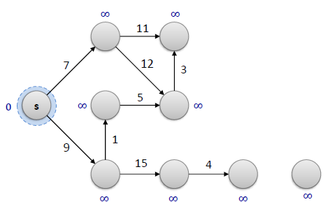
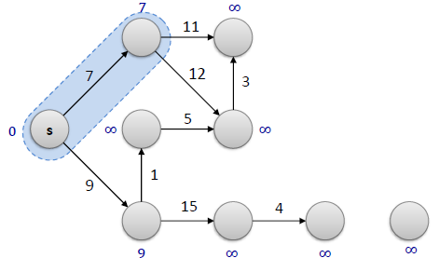
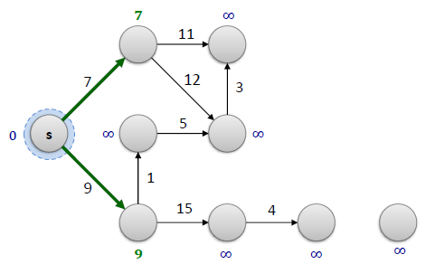
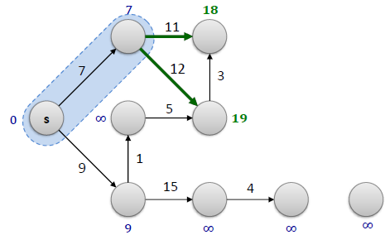
אלגוריתם Dijkstra

Slide 12
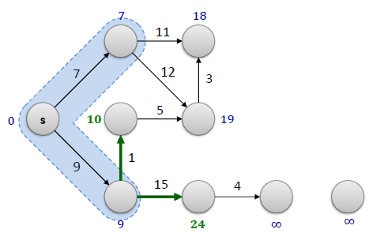
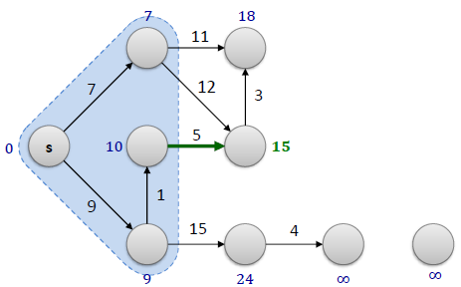
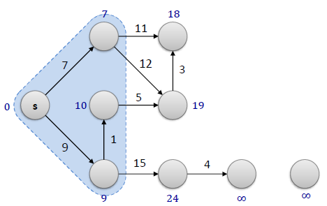
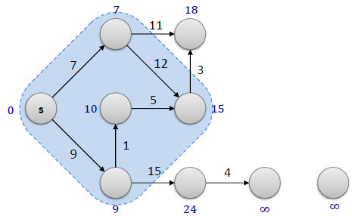
אלגוריתם Dijkstra

Slide 13
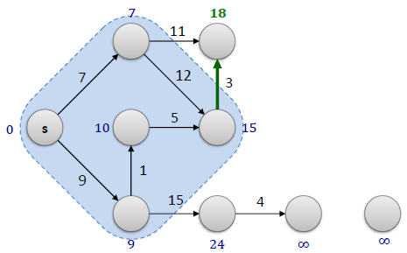
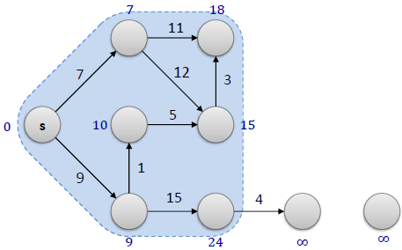
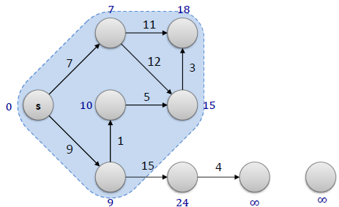
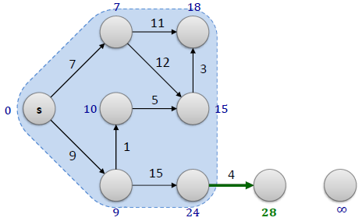
אלגוריתם Dijkstra

Slide 14
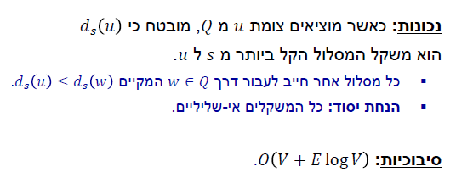
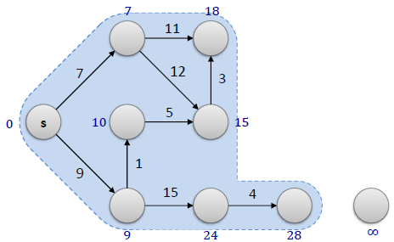
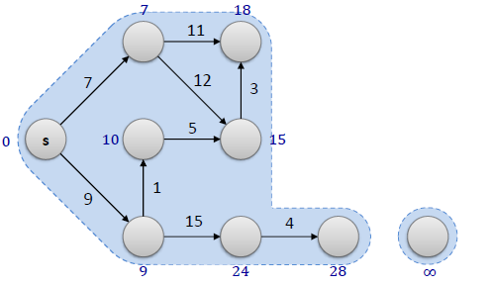
אלגוריתם Dijkstra

Slide 15
To extract path
trace back-links from destination to source, reversing them as we go
traverse reversed links from source to destination, to obtain a shortest path
back
back
back
s
t
back
back
back
s
t

Slide 16
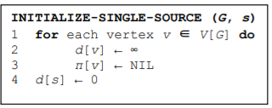

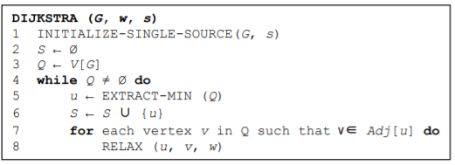
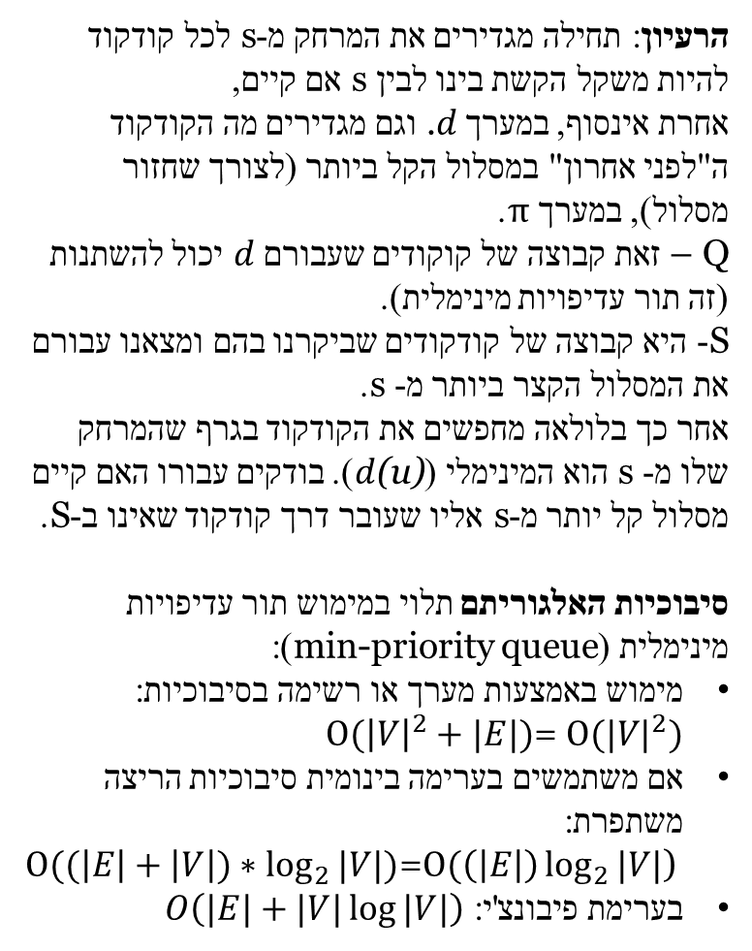
פסאודו קוד - אלגוריתם Dijkstra
הרעיון: תחילה מגדירים את המרחק מ-s לכל קודקוד להיות משקל הקשת בינו לביןs אם קיים,
אחרת אינסוף, במערך.$d$ וגם מגדירים מה הקודקוד ה"לפני אחרון" במסלול הקל ביותר (לצורך שחזור מסלול), במערך $π$.
Q – זאת קבוצה של קוקודים שעבורם $d$ יכול להשתנות (זה תור עדיפויות מינימלית).
S- היא קבוצה של קודקודים שביקרנו בהם ומצאנו עבורם את המסלול הקצר ביותר מ-s .
אחר כך בלולאה מחפשים את הקודקוד בגרף שהמרחק שלו מ-s הוא המינימלי ($d$(u)). בודקים עבורו האם קיים מסלול קל יותר מ-s אליו שעובר דרך קודקוד שאינו ב-S.
סיבוכיות האלגוריתם תלוי במימוש תור עדיפויות מינימלית (min-priority queue):
מימוש באמצעות מערך או רשימה בסיבוכיות: $Ο({\left|V\right|}^{2}+|E|)$= $Ο({|V|}^{2})$
אם משתמשים בערימה בינומית סיבוכיות הריצה משתפרת:
$Ο((\left|E\right|+\left|V\right|)∗\log_{2}{|V|})$=$Ο(\left(\left|E\right|\right)\log_{2}{|V|}$)
בערימת פיבונצ'י: $O\left(|E|+|V|\log{|V|}\right)$

